Slide 1
統計と検定

Slide 2
今回の内容
代表的な確率分布を元に、現実のいろんな場面における考え方を学ぶ
細かい数式は置いておいて、どういう方法で行えばいいかという点について眺めていく

Slide 3
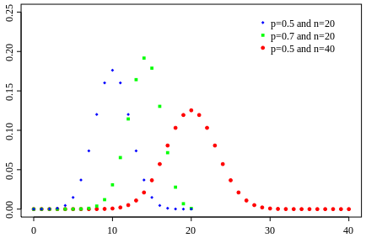
確率分布とは
事象に対してそれがどの程度起こりやすいかを示したもの

Slide 4
平均と分散
平均：合計をサンプル数で割ったもの
分散：平均からの差の2乗和をサンプル数で割ったもの
二乗平均
分散が小さいほど散らばりが少ない
分散は相対的な値である。A(分散=1)とB(分散=2)のデータでは「BはAより散らばっている」ということは言えるが「BはAの2倍散らばっている」とは言えない

Slide 5
①2項分布
成功か失敗の2パターンの結果しかないような場合の確率分布
例えば、コインを10回振った時にn回表が出るような確率を考えたときに、このnと確率pのグラフは2項分布になる。

Slide 6
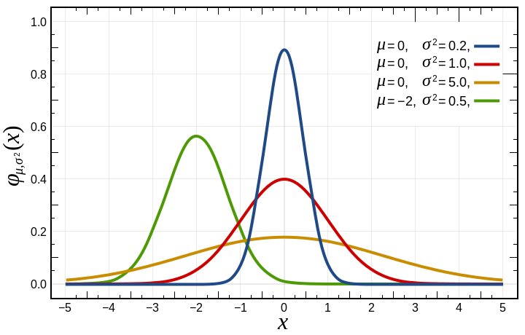
②正規分布
こんな感じのグラフになる分布です。
世の中のいろんな事象がこのようなグラフになることが知られています。

Slide 7
二項分布の応用
二項分布は正規分布に近似できます（近似できる条件もすごく緩いです）
なので、正規分布を利用して色々な物事を考えることが出来ます。

Slide 8
例題
真の実力が打率3割のバッターが、500打数でヒットを180本以上打つ確率を求めよ。

Slide 9
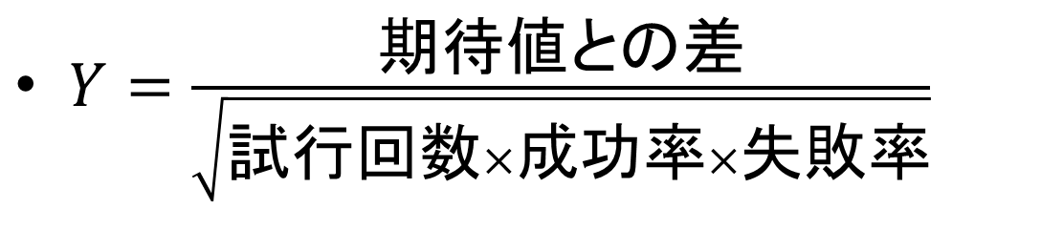
解き方①
まず、これは「ヒットを打つ/打たない」の2択なので、2項分布の典型例です。
まず、これを正規分布に近似します。
二項分布は、正規分布に以下の式で近似できます

Slide 10
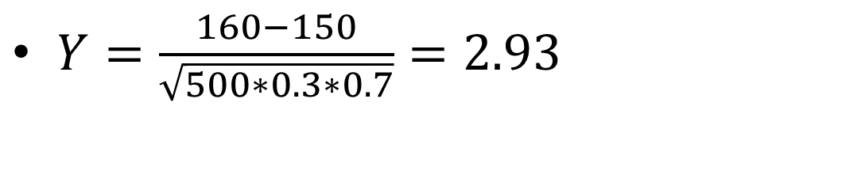
解き方②
期待値は、試行回数*成功率
500 * 0.3 = 150
なので

Slide 11
解き方③
計算したYを標準正規分布表に照らし合わせます。
http://www.koka.ac.jp/morigiwa/sjs/standard_normal_distribution.htm
ここで、Z = 2.93の値を求めます。
0.4983 という値が見つかりましたか？

Slide 12
解き方④
ここで導いた値は以下の図の面積を1とした時の斜線部の面積を示しています。
斜線部は中央の線より右側なので、実質的に斜線部より右の領域の面積は
0.5 – 0.4983 = 0.17 % ということになります。
つまり、真の実力が3割のバッターが打率3割6分（500打数180安打)を行うのはよほどの幸運に恵まれないといけないということです。

Slide 13
応用①
このことから、真の実力3割バッターが95％の確率でどの程度の成績を残すかを予想することもできます。
先ほどの、標準正規分布表で、斜線の面積が0.475(47.5%)となるZを探してみてください。
Z=1.96 が見つかったでしょうか？

Slide 14
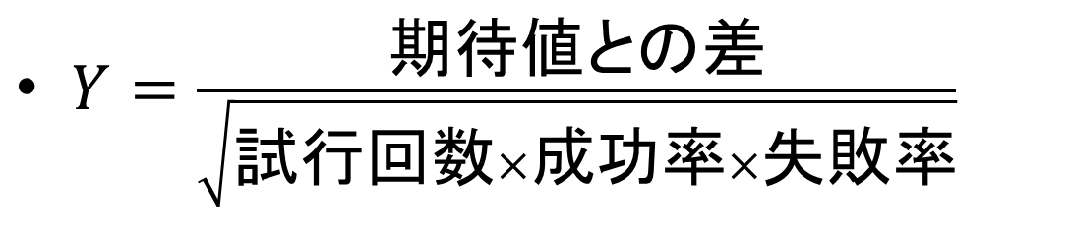
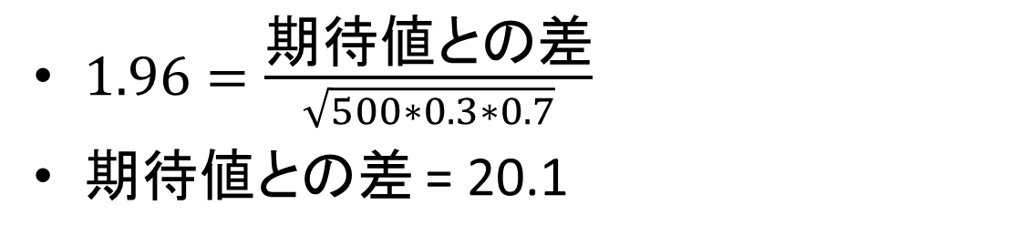
応用②
コレを、先ほどの標準正規分布の式に代入して、成功回数を求めます

Slide 15
応用③
つまり、期待値との差が20.1以上になる可能性は5%＝期待値との差が20.1以下となる可能性が95%。
よって、このバッターが500打席立った時に95%の確率で130～170本のヒットを打ってくれるということになります。

Slide 16
応用④
この手法を少しひねると、このような問題も解くことが出来ます。
500打数で150安打を達成した打者の真の実力はどの程度か
先ほどと同様の手順を行えば、期待値との差が±20に入る可能性が95%
なので、このバッターの真の実力は130～170本

Slide 17
応用⑤
先ほどの手法を利用すると、サンプル数を増やせば増やすほど推計される実力の範囲は小さくなってきます。
コレを利用することで、アンケートを取った時の結果の信頼性を求めることが出来る。

Slide 18
練習問題
10000人から「寝るときはうつ伏せ？あおむけ？」というアンケートを取ったところ、3500人がうつ伏せと答えた。
このアンケート結果から何%の人があおむけで寝ていると考えられるか

Slide 19
ポアソン分布
詳細は省略します。

Slide 20
例題
1時間に12人の来客があるお店がある。
あなたは10分間トイレに行くことにした
この10分間で来客者が発生する確率を求めよ。

Slide 21
解き方①
この問題は、以下の問題に変形できる
6個の箱を用意し、そこにランダムに12個のボールを投げる。この時に一つもボールの入っていない箱の数の期待値を求めよ

Slide 22
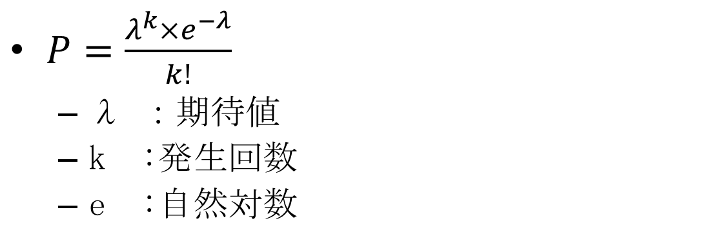
解き方②
このような場合の確率分布はポアソン分布に従う。
ポアソン分布の式は以下の通り

Slide 23
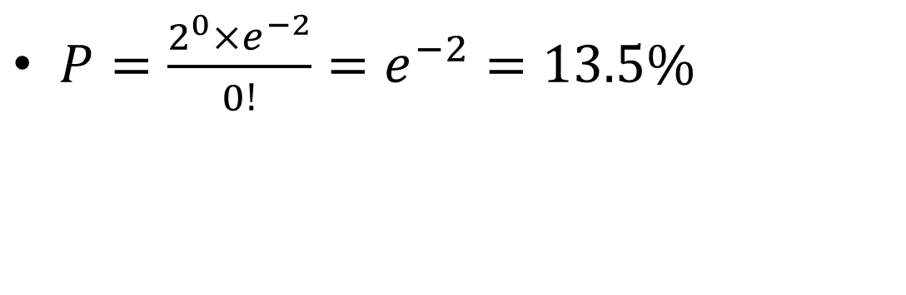
解き方③
今回は、λ = 2, k = 0なので

Slide 24
例題②
例題①の状況下で、「80%以上の確率でお客さんが来ないようにする」ためにはトイレの時間を何分以下に抑えるべきか。小数第1位まで求めよ(小数第2位は四捨五入せよ)
ヒント：エクセルで、数式を書いて0.00分から10.00分までの1000パターンについて計算する

